Slide 1
13章 テスト工程
ずっと受けたかったソフトウェアエンジニアリングの授業2
鶴保 征城
駒谷 昇一
60181027 芝 悠利

Slide 2
テストと設計の関係
Ｖモデル
要求事項が実現されているかを確認
要求分析
受入れテスト
性能、障害復旧などを確認
要件定義
総合テスト
整合性と機能性を確認
外部設計
結合テスト
制御構造を確認
内部設計
単体テスト
プログラミング
段階的統合化
段階的詳細化
Notes:
受け入れテストは顧客が確認

Slide 3
結合テストの作業
テスト計画書の作成…テスト手順、テスト体制を決める
テスト環境の準備…実マシンや類似発生装置など
テスト項目の作成…テスト項目表作成、
スタブ、ドライバの作成
テストの実施…モジュールを修正する際は注意が必要
障害処理表の作成、バグの除去、分析
  この際直した際悪くなることもある（デグレード）
  バグ累積数をグラフ化してテスト工程での品質の作り込みに対する分析もする
Notes:
単体テストが終わっているモジュールの組み合わせでてテスト
1、3はチームでレビュ
テスト項目表はブラックボックステストで実施し項目は外部設計書から作る。外部設計書で定義された機能や条件を満たしているかレビュでチェック
5、モジュールによっては複数の箇所で使われるので複数メンバーが同時にテストすることもある。別のテストで異常になった時は注意
みんなに知らせることが大切

Slide 4
スタブ、ドライバ
・スタブ
  呼び出されたこと、引数の内容を表示
  適切な戻り値をセット
  下位モジュールの疑似的な動きをするもの
ドライバ
  モジュールに必要な引数をセット
  戻り値の内容を表示
  上位モジュールの疑似的な動きをするもの

Slide 5
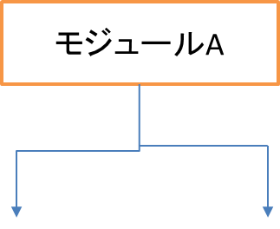
トップダウンテスト
モジュールA
終了
スタブ１
スタブ２
モジュールB
モジュールC
スタブ３
スタブ４
スタブ５
Notes:
最上位モジュールから始めて順次下位モジュールに結合していく方法
重大な欠陥を早く見つけることができる
作業分散が難しい

Slide 6
ボトムアップテスト
ドライバB
ドライバC
ドライバD
ドライバA
モジュールD
モジュールE
モジュールF
終了
モジュールG
モジュールG
2つのテストを同時に行うのが一般的（サンドイッチテスト）
Notes:
分担しての並列作業が容易、早期に多くのモジュールテストが可能
欠陥の影響が大きい共通モジュールの品質を先行して高めることが可能
重要な欠陥が後に出てくる

Slide 7
総合テストの作業
ストレステスト
  過負荷状態におけるシステムのふるまいを確認
性能テスト
  応答時間や処理速度が想定内かどうかの確認
回復テスト
  障害が発生した場合の回復機能の動作確認
操作テスト
  使用者の誤操作に対する動作や、操作マニュアル通りに実施ができるかどうかの確認
Notes:
多人数で同時に使われた場合にもシステム提案書などで定義された性能が満たされているか障害があった時、設計書通りに機能するかを確認
性能テスト…レスポンスタイムやバッチ処理が想定時間内かなど
次は品質保証について

Slide 8
バグの数量に関する分析
テスト完了
バグ累積曲線
消化項目数
バグ累積数
テスト項目消化累積線
時間
近似に用いられる成長曲線
・ゴンぺルツ曲線
・ロジスティック曲線
この曲線から総バグ数と残存バグ数を予測
Notes:
テストと同時に摘出したバグを分析して品質検証する
取り除かれたバグに関するバグも取り除かれるためバグ累積数は成長曲線を描く
バグ累積曲線はいつもこうとは限らず傾向がいくつかある

Slide 9
事例1
予定
テスト項目消化数
バグ累積数
バグ累積数
テスト項目消化累積線
現在
時間
現象：テストは順調、しかしバグの数は増える一方⇒まずい状態
対策：プログラム品質の見直し、テスト項目の見直し
テスト項目の追加、再テストの実施

Slide 10
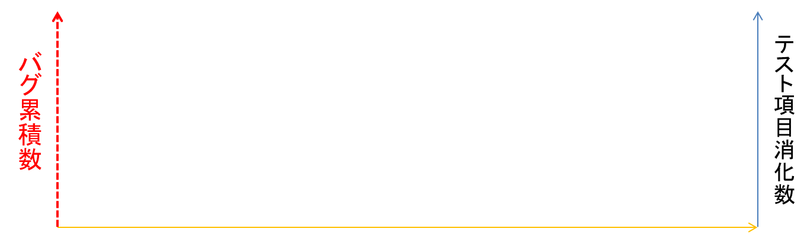
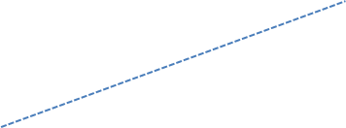

事例2
予定
テスト項目消化累積線
バグ累積数
現在
時間
現象：最初にバグが少ない⇒後々増えてくる⇒まずい状態
対策：事例1と同じ

Slide 11
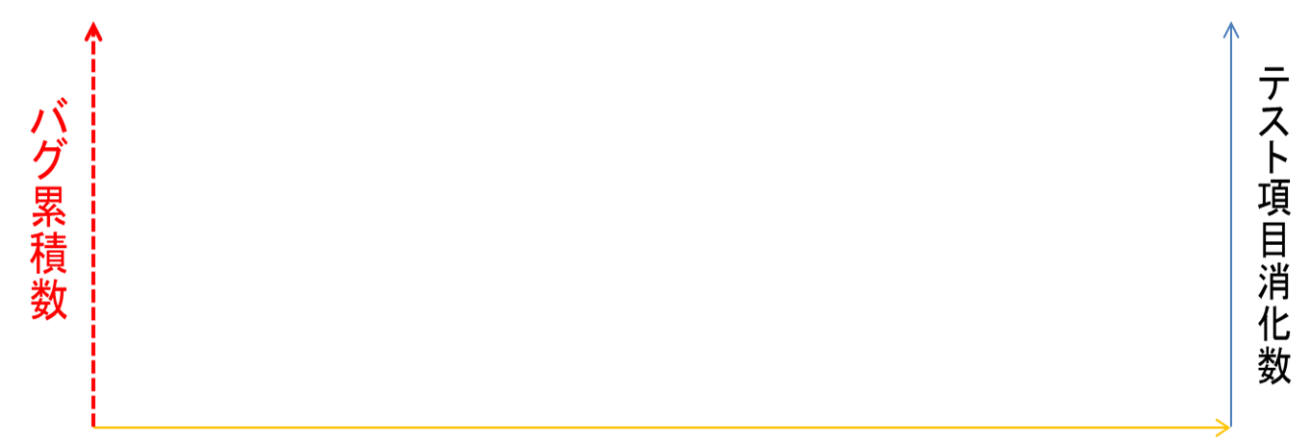
事例3
予定
バグ累積数
テスト項目消化実績
時間
現象：テスト項目消化数が少ない⇒累積曲線から計算される総バグ数が正しいかどうかをチェックする必要がある
対策：バグ予測値の再検証、テストの続行、バグ内容の分析
Notes:
また、バグ累積度がテスト項目が少ないのに水平になりつつありテストが少ないのに多くのバグが発生していることが問題
どういう分野のシステムか、単体テストがきちんと行われていたか、使用言語、過去の実績値に基づいてバグ総数を予測
これと累積曲線から計算された総バグ数を比較

Slide 12

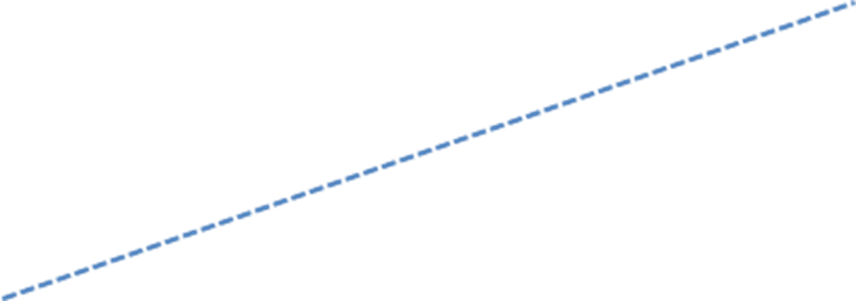
事例4
テスト項目消化数
予定
バグ累積数
時間
現象：バグ累積数もテスト項目消化実績も成長曲線を描いている
対策：プログラム品質の見直し、テスト項目の見直し、テスト項目の追加、再テストの実施
Notes:
テストの数が少なくなればバグの発生数も少なくなる

Slide 13
バグの質に関する分析
バグ累積曲線が成長曲線を描かない
  テスト期間が短い、設計段階である程度のソースコードが作成されるプロトタイプ設計など
  バグ数の分析ではなくバグ内容を見る
バグ内容の評価方法
  障害処理票にバグの種類、バグの混入工程、本来バグを摘出すべきであった工程、バグの摘出遅延理由を記入する欄をみる

Slide 14
まとめ
テスト工程には結合テスト、総合テストがある
品質保証の方法としてバグの数量に関する分析を行う
バグ累積曲線やテスト消化項目累積線が本来と違う時がある⇒対策を取らなければならない

